Slide 1
WP2 Etat d’avancement
ENSAM
Henallux
ULg

Slide 2
WP2 – Etat d’avancement
Rappel des tâches
A21 : Impacts environnementaux en contexte
A22 : Stratégies de prise de décision
A23 : Méthodologie de conception
A24 : Développement méthodologie et outils ACV
A25 : Synthèse
Notes:
Rappel des tâches qui font partis du WP2

Slide 3
Action A2.1

Slide 4
WP2 – Action A2.1
Action A21 « Indicateurs environnementaux en contexte»
Répertorisation et classement d’indicateurs selon 5 grandes familles
- Indicateurs environnementaux
- Indicateurs de flux
- Indicateurs de conception
- Indicateurs économiques
- Indicateurs qualitatif
Classification des indicateurs selon les problématiques d’éco-conception et les étapes du cycle de vie
Notes:
Ce qui a été fait à l’heure actuelle. Je pense qu’il faut qu’on travail encore un peu dessus avant le l’envoyer aux partenaires pour avis et validation mais on fera le même principe un délai et après on considère que c’est validé.

Slide 5
Notes:
Présentation rapide de l’organigramme pour montrer les indicateurs répertoriés

Slide 6
Notes:
Zoom sur les indicateurs environnementaux pour exemple

Slide 7
Le produit que je conçois ou produit répond aux problématiques suivantes, je peux choisir les indicateurs en fonction pour suivre les améliorations :
Liste non exhaustive, les indicateurs sont donnés à titre d'exemple, d'autre peuvent être développé au cas par cas, de même pour les problématiques et stratégies possibles.
Etape du cycle de vie | Problématiques | Stratégies d'éco-conception possibles | Indicateurs environnementaux | Indicateurs de flux | Indicateurs de conception | Indicateurs économiques | Indicateurs qualitatifs
Matière première | Emploi de matériaux à fort impact environnemental | Emploi de matériaux à faible impact environnemental | contenu CO₂ en kg éq CO₂
 | Emploi de matériaux dit rare⁽¹⁾ | Réduire l'utilisation de matériaux rares | Applicable à chaque étape du cycle de vie ou sur la totalité : - Réchauffement climatique (Kg éq CO_{2,} modèle IPCC à 100 ans) - Appauvrissement de l'ozone troposphérique (Kg CFC-11 équivalent, modèle World Meteorological organization) - Formation de photo-oxydants ou smog photochimique (Kg NMVOC éq, modèle Lotos Euros comme dans ReCiPe) - Inhalation de particules inorganiques (Kg éq PM2,5, modèle Riskpoll) - Acidification (Molécule H⁺ éq, modèle Accumulative Exceedance) - Eutrophisation (Kg P éq, Modèle EUTREND comme dans ReCiPe) - Toxicité humaine avec ou sans effet cancérigène (CTU_{h}, modèle Usetox) - Ecotoxicité (CTU_{e}, modèle Usetox) Applicable sur la totalité du cycle de vie : - Consommation d'énergie non renouvelable (MJ modèle Cumulative Energy Demand) - Epuisement des ressources minérales (Kg Sb éq, modèle CML 2002) Les modèles utilisés sont ceux recommandés par la Commission Européenne dans le cadre du projet Joint Research Center. |  | % en masse de matériaux rares par rapport au total | Coût total des matière premières
 |  |  |  |  | Nombre de matériaux rares | Coût par matériau rare
 |  |  |  |  |  | % du coût des MP dû aux matériaux rares
 | Emploi de matériaux non recyclables en fin de vie | Utiliser des matériaux recyclables et/ou renouvelables⁽²⁾ |  |  | % et/ou masse de matériaux recyclables et/ou renouvelables par rapport au total
 |  |  |  |  | Nombre de matériaux recyclables et/ou renouvelables
 | Emploi de matériaux primaires | Utiliser des matières recyclées |  |  | % et/ou masse de matériaux recyclés utilisés | Coût de MP secondaire par rapport au coût des MP primaire
 |  |  |  |  | Nombre de matériaux recyclés
 | Utilisation d'un grand nombre de matériaux différents et non compatibles | Limiter le nombre de matériaux et/ou choisir des matériaux compatibles en fin de vie |  |  | Nombre de matériaux différents
 |  |  |  |  | Taux de compatibilité entre matériaux pour le recyclage
 | Utilisation de matériaux composites | Utiliser des matériaux composites décomposable ou de même famille |  |  | % en masse de matériaux composites décomposable
 |  |  |  |  | % en masse de matériaux composite de même famille
 |  |  |  |  | % en masse de matériaux composites
 | Utilisation d'une quantité de matière importante | Réduire la masse de matériaux |  |  | % en masse de chaque matériaux
 |  |  |  |  | masse totale du produit et/ou pour chaque matériau | coût par kg de matériau
 |  | Réduire le volume de matériaux |  |  | Volume total de matériaux
 |  |  |  |  | % en volume pour chaque matériaux
 | Utilisation de matériaux difficilement usinable ou déformables | Limiter l'emploi de matériaux à fort pouvoir énergétique |  |  | Contenu énergétique par matériaux en MJ/Kg
 |  |  |  |  | Contenu énergétique total en MJ/produit
Notes:
Exemple d’indicateurs en fonction des problématiques d’éco-conception pour les matières premières
Préciser qu’il s’agit d’un tableau non exhaustif et que les indicateurs mentionné le son à titre d’exemple. Le tableau est le indicateurs seront complété dans les prochains jours.

Slide 8
WP2 – Action A2.1
Ce qui va être fait ensuite:
Complément du tableau et de l’organigramme
Formalisation des protocoles d’évaluation des indicateurs
- Méthodes de caractérisation pour les indicateurs environnementaux
- Méthodologie de création et choix d’indicateurs.
Notes:
J’ai pas mentionné les indicateurs et les incertitudes car c’est une notion que l’on abordera plus tard.
Pour le complément du tableau et de l’organigramme on peut se fixer 1 semaine pour le compléter puis l’envoyer au partenaire le 20/05 pour un retour de leur part pour le 17/06.

Slide 9
Action A2.2

Slide 10
WP2 – Action A2.2
Action A22 « Stratégie et prise de décision »
Recensement des outils
Classement des outils
Présentation dynamique, intuitive
Notes:
Aujourd’hui, présentation d’où on en est dans l’action A22, avec présentation de ce qu’on envisage comme délivrable (fichier dynamique de Charlotte)
Ce qu’on souhaite : votre validation de notre démarche (structure du classement) + apport de nouveaux outils qu’on aurait pas encore rencensés
Date limite pour validation : retour par mail ? Sinon validation par défaut
Outil non encore complètement finalisé (la place de certains outils est par exemple encore à discuter, le recensement n’est pas fini, encore à compléter, etc)

Slide 11
WP2 – Action A2.2
Recensement des outils :
Logiciels, démarches, ouvrages, formations, sites internet, guides, approches ludiques, normes, listes, réglementations, …
Notes:
Exemple des types d’outils recensés, vu la diversité, nécessité de définir un classement, volonté que ce classement soit utile pour l’entreprise
Il fallait que l’industriel trouve ça utile, utilisable
NB : liste des sources

Slide 12
WP2 – Action A2.2
Classement des outils : démarche
Questions = les attentes de l’industriel
Sensibiliser mon personnel
Former mon personnel
Évaluer mon potentiel d’EcoC
Évaluer mes impacts
Réduire mes impacts
Communiquer
Sous-questions = les moyens de l’industriel
J’ai du temps
J’ai des moyens
Notes:
Classement à partir de questions et sous questions
On a cherché les questions qui permettraient de rentrer

Slide 13
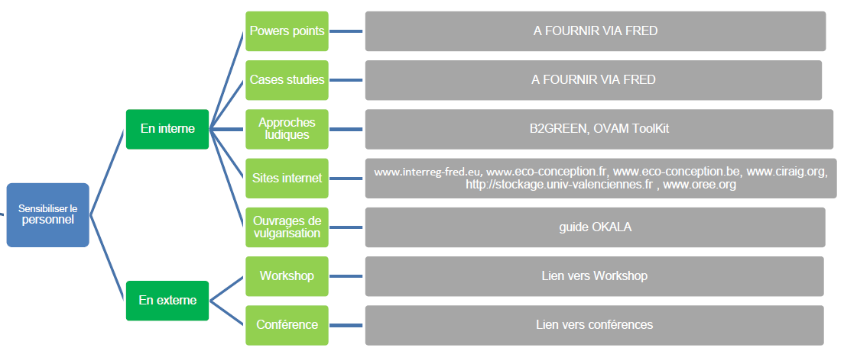
WP2 – Action A2.2
Notes:
Expliquer brièvement

Slide 14
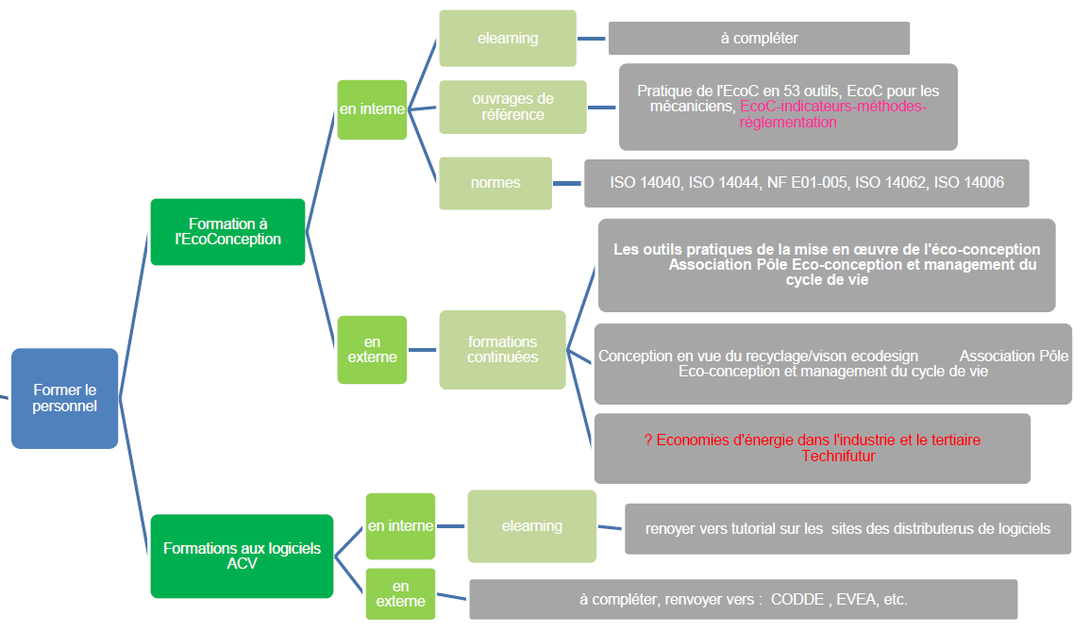
WP2 – Action A2.2
Livrable FRED
Notes:
Choix de ne prendre ici en compte que les formations accessibles aux industriels, « rentables » pour eux: courtes (2 – 3 jours max) >< formations académatiques
Les formations académiques seront regroupées sous un onglet « à titre d’information »
Fuschia, rouge : encore à discuter
Ce n’est pas finalisé

Slide 15
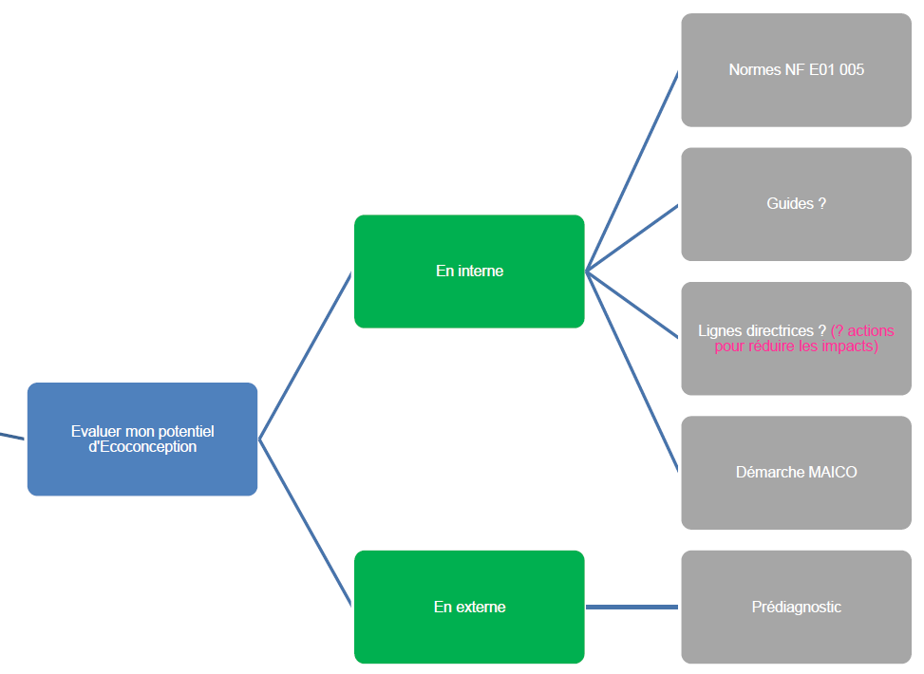
WP2 – Action A2.2
Notes:
La norme NF référence

Slide 16
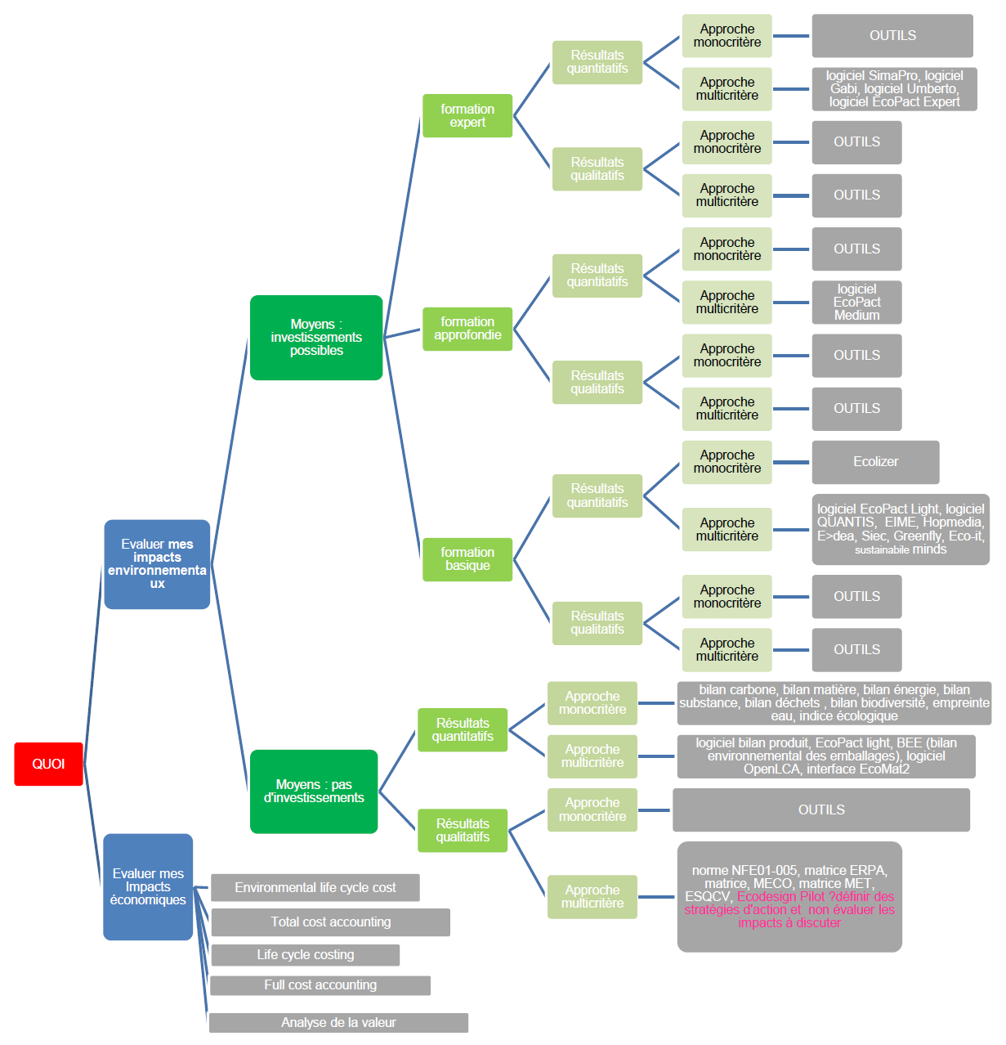
Notes:
En fonction de la volonté/possiblité de l’industriel d’investir ou pas
3 niveaux de formation : cfr WP0 et WP1 (à voir si on garde ou si on réduit)
Case vide = structure/info par défaut, ça pourrait se remplir au fil du projet (à voir au final si on maintient)

Slide 17
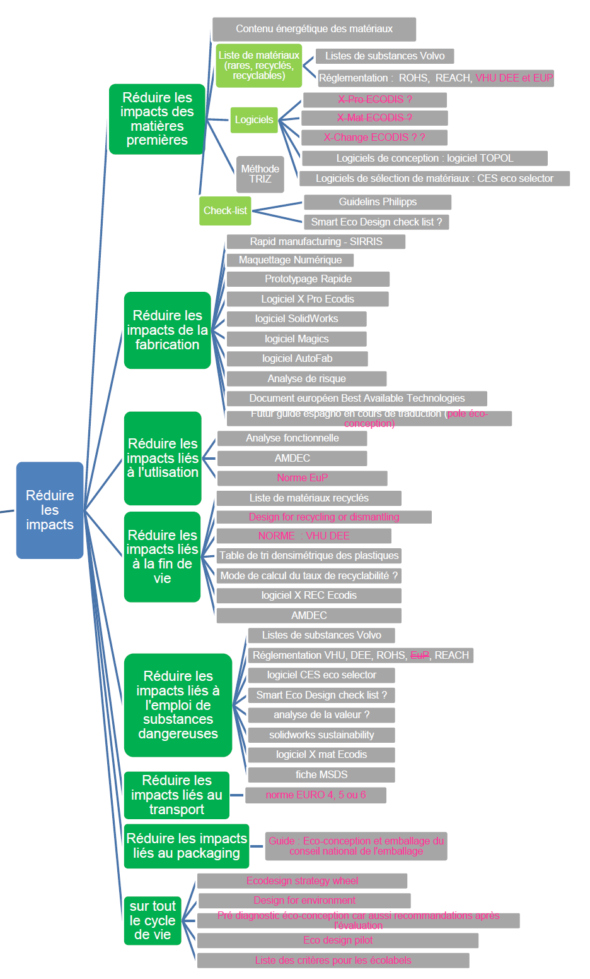
Notes:
Structure selon celle adoptée dans la norme NF E01 005 + onglet « tout le cycle de vie »
Encore à compléter notamment au niveau de techniques de fabrication

Slide 18
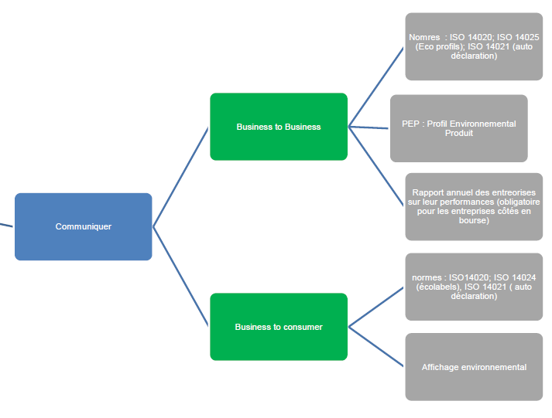

Slide 19
WP2 – Action A2.2
Présentation de l’outil dynamique
« Lien vers l’outil Excel »
Notes:
Il n’y aura pas vraiment de lien, le fichier sera ouvert en avance pour qu’il y est juste à changer de fichier. Je vais le retravailler un peu pour qu’il correspond au nouvel organigramme.

Slide 20
WP2 – Action A2.2
RETOUR DES PARTENAIRES
VALIDATION DE LA DEMARCHE : 3/6/13
(critères, structure, etc.)
APPORT D’INFO :
Henallux compile pour l’action A.2.2.
(compléter le recensement)
Notes:
À voir/valider avec Jonathan et Charlotte

Slide 21
WP2 – Action A2.2
Ce qui va être fait :
- Complément de l’organigramme
- Développement du livrable dynamique
- Méthodologie pour déterminer quelle stratégie d’éco-conception mettre en place
Notes:
- Complément de l’organigramme avec les retours éventuels des partenaires et au fil du projet
- Développement du livrable à partir de l’organigramme qui pourra évoluer en même temps que l’organigramme
- Et je pense que par la suite il serait bien de voir comment déterminer quelle stratégie d’éco-conception je peux mettre en place, quelles sont les bonnes questions à se poser, pour faire le lien avec le tableau indicateurs en fonction des problématiques d’éco-conception.

Slide 22
Action A2.3

Slide 23
WP2 – Action A2.3
Action A23 « Méthodologie de conception »
« qui fait quoi »
Rappel de la réunion du 06/02/2013
[…] TEC3I, Tudor, Cirtes, INNO8 et Henallux se chargeront de contacter les entreprises
Nombre minimum d’entreprises ?
Notes:
Pas oublier de poser la question

